Slide 1
105學年度畢業滿1年畢業生系所流向追蹤回收比率(會計資訊學系學士)
科系 | 學生數總數 | 已追蹤筆數 | 拒答筆數 | 尚未追蹤筆數 | 已追蹤比率 | 含拒答追蹤比率
會計資訊學系 | 136 | 102 | 0 | 34 | 75.00% | 75.00%

Slide 3
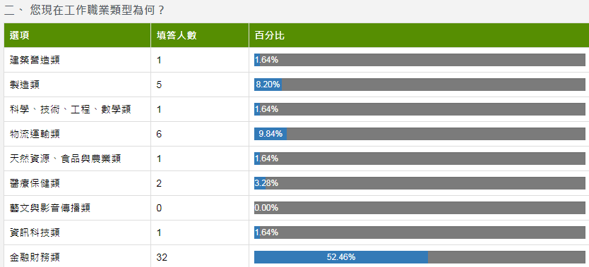

Slide 5
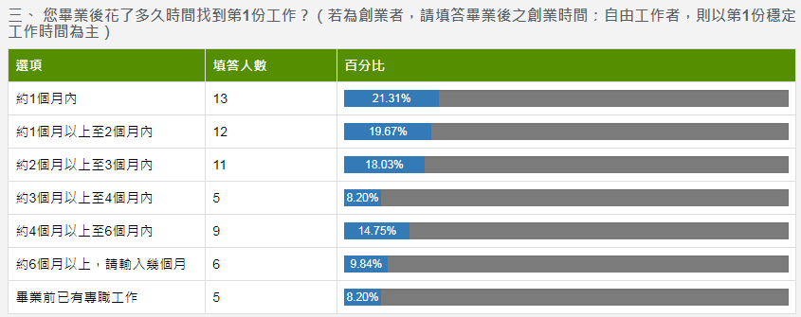

Slide 6
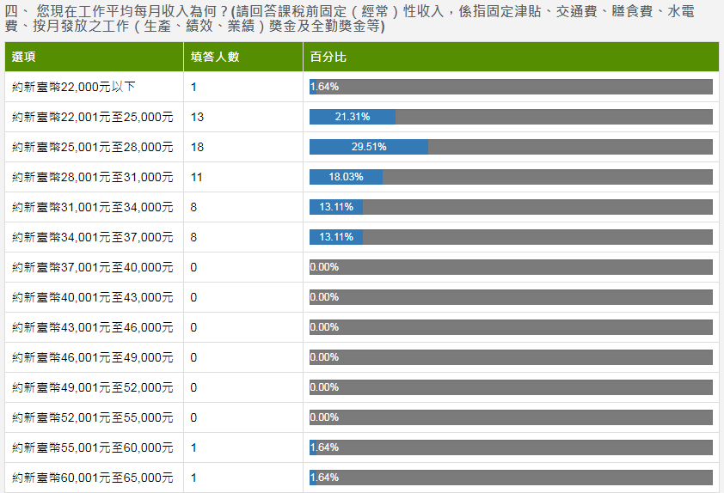

Slide 13
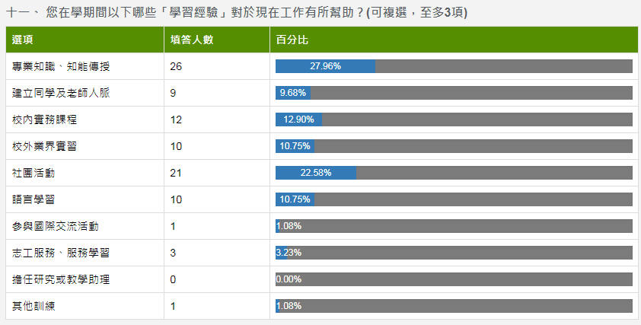

Slide 15
